Slide 1
Desarrollo colaborativo con GitHub
Sistema de incidencias en C#
Especificaciones, revisión de cambios y entrega automatizada
Estudiante 1: ______________________________
Estudiante 2: ______________________________
Docente: __________________________________
PROYECTO PARCIAL I
01
Notes:
Presentar el problema de una empresa de software en Ecuador. El sistema de incidencias es una demostración del proceso, no una solución corporativa desplegada. Fuente del caso: Proyecto Parcial I - PA.pdf, consigna del docente.

Slide 2
Problemas de la empresa
01
Versiones que se pierden
Cuesta identificar qué cambió y recuperar una entrega estable.
02
Trabajo sin una referencia compartida
Las tareas y las decisiones quedan dispersas entre integrantes.
03
Errores y documentación insuficiente
Los cambios llegan a la entrega sin comprobaciones repetibles.
PROYECTO PARCIAL I
02
Notes:
Relacionar cada problema con una consecuencia. El documento plantea una situación, no aporta métricas históricas. No presentar porcentajes de mejora inventados.

Slide 3
Modelo de trabajo propuesto
1 Especificar el comportamiento
2 Preparar el cambio en una rama corta
3 Revisar el pull request y ejecutar pruebas
4 Integrar y distribuir la versión validada
Cada paso conserva una evidencia que el equipo puede revisar.
PROYECTO PARCIAL I
03
Notes:
GitHub Flow permite proponer cambios mediante ramas y PR. La propuesta procura integrar a diario para mantener lotes pequeños. Fuente: https://docs.github.com/en/get-started/using-github/github-flow y https://dora.dev/capabilities/trunk-based-development/

Slide 4
Git Flow y ramas cortas
Git Flow
Elección para este equipo
Varias ramas de larga duración.
Útil si se mantienen distintas versiones.
Exige coordinar más integraciones.
Main y ramas pequeñas con PR.
Revisión entre los dos estudiantes.
Meta de integración diaria.
GitHub Flow será el flujo del ejercicio. La duración de las ramas importa.
PROYECTO PARCIAL I
04
Notes:
Git Flow conserva ramas de desarrollo y de versiones. Su autor advierte que un flujo sencillo puede ajustarse mejor a entregas continuas. Fuentes: https://nvie.com/posts/a-successful-git-branching-model/ y https://dora.dev/capabilities/trunk-based-development/

Slide 5
Las seis fases de SDD
1 Requerimientos
R01–R06: necesidades y reglas de negocio
2 Especificación
HU01–HU03 y 16 criterios de aceptación
3 Plan técnico
Arquitectura y tareas en plan.md y tasks.md
4 Implementación
Codex genera y ajusta código según las reglas
5 Verificación
Pruebas contra criterios y revisión de resultados
6 Evolución
Cambios trazables mediante commits, PR y versiones
PROYECTO PARCIAL I
05
Notes:
Aclaración del docente Joffre: investigar SDD y aplicar el caso mediante código generado por IA desde especificaciones. Las necesidades y reglas dirigen la implementación. Evidencias: docs/requisitos.md, spec.md, plan.md, tasks.md, docs/trazabilidad.md y docs/sdd.md del repositorio. Spec Kit es una herramienta de apoyo al enfoque; no se certifica una ejecución de su CLI.

Slide 6
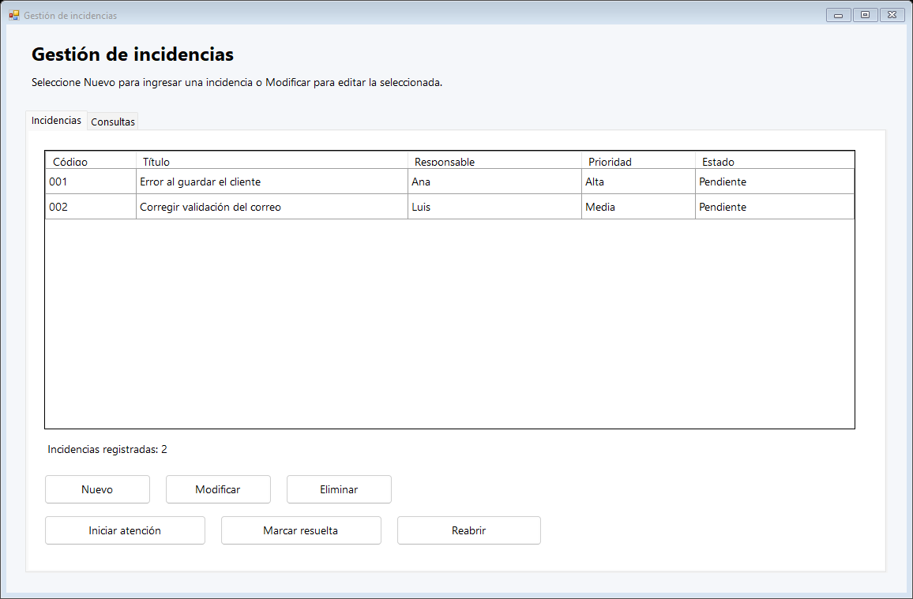
Aplicación de ejemplo
Dos formularios
Gestión con CRUD
Cambios de estado
Consultas con LINQ
Datos locales en XML
PROYECTO PARCIAL I
06
Notes:
Demostrar que frmPrincipal muestra la tabla y las consultas, mientras frmAdmin recibe los datos de ingreso y modificación. Registrar un problema, atenderlo, resolverlo y reabrirlo. La imagen corresponde al formulario renderizado con datos de demostración que no se guardan en el archivo del usuario.

Slide 7
TDD con una regla concreta
Primero se observa el fallo
Después se implementa la regla
3 comprobaciones de reapertura fallan.
La compilación sí pasa.
Actions bloquea el paquete.
29 comprobaciones aprobadas.
La entidad controla la transición.
La interfaz usa esa misma regla.
Las pruebas verifican reglas válidas, rechazos y conservación de datos.
PROYECTO PARCIAL I
07
Notes:
La fase roja compila pero falla en las tres comprobaciones de reapertura. La fase verde pasa 29 comprobaciones. No confundir estos resultados con una cobertura del 100 %. La consola propia devuelve 1 cuando falla una comprobación. Fuentes: https://learn.microsoft.com/en-us/dotnet/core/testing/unit-testing-best-practices y evidencia https://github.com/Nicolas65a/incidencias-devops-csharp/actions/runs/39645265303 y https://github.com/Nicolas65a/incidencias-devops-csharp/actions/runs/39645598929

Slide 8
Verificación y trazabilidad
50 comprobaciones
29 de lógica y XML + 21 de formularios e integración
CA10–CA11 Filtros y resumen por responsable
CA01–CA04 Ingreso, modificación y persistencia
CA12–CA13 Errores de guardado y carga
Los 16 criterios enlazan código y evidencia en docs/trazabilidad.md.
PROYECTO PARCIAL I
08
Notes:
La versión histórica TDD tuvo 29 comprobaciones. La ampliación conserva esas 29 y agrega 21 de interfaz e integración: 50 en total. Fuente: Pruebas/Program.cs, Pruebas/PruebasInterfaz.cs y docs/trazabilidad.md. CA14 se comprueba con Roslyn. Los resultados no son cobertura del 100 %. Issue #5 y PR #6 identifican el cambio. La revisión humana del Issue #3 permanece pendiente.

Slide 9
Compilación pruebas y entrega
01
Build
MSBuild compila la solución y trata las advertencias como errores.
02
Test
50 comprobaciones de lógica, XML e interfaz; Roslyn comprueba las llaves.
03
Entrega
Actions genera un ZIP. Una etiqueta de versión publica la release privada.
PROYECTO PARCIAL I
09
Notes:
El workflow de GitHub Actions compila con MSBuild, ejecuta Pruebas.exe y genera el ZIP si no hay fallos. Una etiqueta v* activa la publicación en una release privada. Distribuir un ejecutable no equivale a instalarlo en todos los equipos de la empresa. Fuentes: https://docs.github.com/en/actions/use-cases-and-examples/building-and-testing/building-and-testing-net y .github/workflows/ci.yml del repositorio.

Slide 10
Copilot y revisión del código
Un prompt con contexto y comprobación
“Lee CA08 y CA09. Propón los casos de prueba de reapertura.
Conserva campos privados, constructores y propiedades explícitas.
Usa llaves en todos los bloques. No agregues formularios.
Ejecuta las pruebas y explica el resultado.”
La especificación dirige a la IA; el estudiante comprende y valida el resultado.
PROYECTO PARCIAL I
10
Notes:
Copilot se propone como apoyo. Esta preparación se realizó con asistencia de Codex y no se atribuye a una sesión inexistente de GitHub Copilot. El grupo dispone de instrucciones y un prompt reproducible para usar Copilot. Fuentes: https://docs.github.com/en/copilot/responsible-use/inline-suggestions y docs/flujo.md del repositorio.

Slide 11
Organización y revisión del equipo
Issues con criterios de aceptación
Issue #5 → PR #6 → criterios, pruebas e informe. Revisión humana: Issue #3.
Tablero Kanban y una meta de entrega
Pendiente, En progreso, En revisión y Finalizado.
Semana 1: requisitos y prototipo.
Semana 2: pruebas, revisión cruzada y exposición.
PROYECTO PARCIAL I
11
Notes:
Issues describen necesidades, Projects organiza el trabajo y Milestones agrupa objetivos. Los roles se proponen para dos estudiantes y no certifican actividades que todavía no realizaron. Fuente: https://docs.github.com/en/issues/planning-and-tracking-with-projects/learning-about-projects/about-projects

Slide 12
Conclusiones y reflexión
Git conserva cambios recuperables.
DevOps ofrece comprobaciones antes de entregar.
La IA exige mejores instrucciones y revisión.
GitHub reúne el trabajo y sus evidencias.
Pendiente del grupo: completar datos, revisar el PR y ensayar la demostración.
PROYECTO PARCIAL I
12
Notes:
Responder las cuatro preguntas de la consigna. Git identifica cambios recuperables, DevOps permite retroalimentación, la IA apoya propuestas que necesitan revisión y GitHub resulta útil para reunir historia y discusión en este caso. El prototipo es local y el trabajo académico requiere participación de ambos estudiantes.

